Slide 1
7.4.1二项分布

Slide 2
复习引入
1、条件概率：
对于任何两个事件A和B，在已知事件A发生的条件下，事件B发生的概率叫做条件概率。
2、条件概率的概率公式：P(B|A)= =
3、相互独立事件：
事件A是否发生对事件B发生的概率没有影响，这时我们称两个事件A，B相互独立，并把这两个事件叫做相互独立事件。
4、相互独立事件的概率公式：P(AB)=P(A)P(B)

Slide 3
学习新知
问题1：伯努利试验
在实际问题中，有许多随机试验与掷硬币试验具有相同的特征，它们只包含两个可能结果.
例如，检验一件产品结果为合格或不合格，飞碟射击时中靶或脱靶，医学检验结果为阳性或阴性等.
我们把只包含两个可能结果的试验叫做伯努利试验（Bernoulli trials).
我们将一个伯努利试验独立地重复进行n次所组成的随机试验称为n重伯努利试验。显然，n重伯努利试验具有如下共同特征：
(1）同一个伯努利试验重复做n次；（概率相同）
(2) 各次试验的结果相互独立.

Slide 4
思考:下面3个随机试验是否为n重伯努利试验?
如果是,那么其中的伯努利试验是什么?
对于每个试验,定义“成功”的事件为A,那么A的概率是多大?重复试验的次数是多少？
1.抛掷一枚质地均匀的硬币10次.
2.某飞碟运动员每次射击中靶的概率为0.8，连续射击3次.
3.一批产品的次品率为5%，有放回地随机抽取20件.

Slide 5
追问1：下面3个随机试验是否为n重伯努利试验?如果是，那么其中的伯努利试验是什
么?对于每个试验，定义“成功”的事件为A，那么A的概率是多大？重复试验的次数是多少？
1.抛掷一枚质地均匀的硬币10次.
2.某飞碟运动员每次射击中靶的概率为0.8，连续射击3次.
3.一批产品的次品率为5%，有放回地随机抽取20件.
随机试验 | 是否为n重伯努利试验 | 伯努利试验 | P(A) | 重复试验的次数
1
2
3
是
抛掷一枚质地均匀的硬币
0.5
10
是
某飞碟运动员进行射击
0.8
3
是
从一批产品中随机抽取一件
0.95
20

Slide 6
追问2 ：伯努利试验和n重伯努利试验有什么不同?
伯努利试验是一个“有两个结果的试验”，只能关注某个事件发生或不发生；n重伯努利试验是对一个“有两个结果的试验”重复进行了n次，所以关注点是这n次重复试验中“发生”的次数X.
进一步地，因为X是一个离散型随机变量，所以我们实际关心的是它的概率分布列.

Slide 7
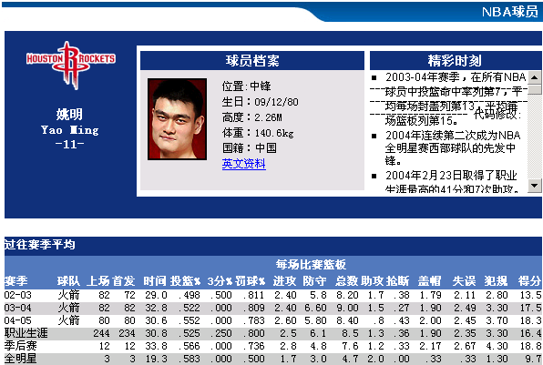

学习新知
姚明作为中锋，他职业生涯的罚球命中率为0.8，假设他每次命中率相同,请问他4投1中的概率是多少?

Slide 8
学习新知
问题1：在4次投篮中姚明恰好命中1次的概率是多少?
分解问题：1)在4次投篮中他恰好命中1次的情况有几种?
2)说出每种情况的概率是多少?
3)上述四种情况能否同时发生?
表示投中, 表示没投中,则4次投篮中投中1次的情况有以下四种:
问题2：在4次投篮中姚明恰好命中2次的概率是多少?
(1)
(2)
(3)
(4)
问题３：在4次投篮中姚明恰好命中3次的概率是多少?
问题4：在4次投篮中姚明恰好命中4次的概率是多少？
问题5：在n次投篮中姚明恰好命中k次的概率是多少?

Slide 9
问题2：某飞碟运动员每次射击中靶的概率为0.8.连续3次射击，中靶次数X的概率分布列是怎样的？
用A_{i}表示“第i次射击中靶”(i=1，2，3)，用如下图的树状图表示试验的可能结果：
试验结果 X的值
3
0.8
0.8
0.2
2
0.8
2
0.8
0.2
1
0.2
0.2
0.8
2
0.8
0.2
1
0.2
0.8
1
0.2
0

Slide 10
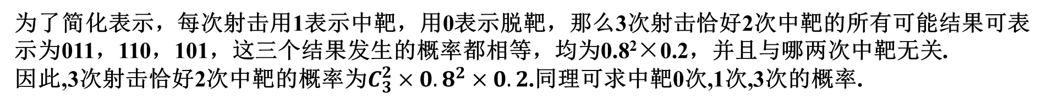
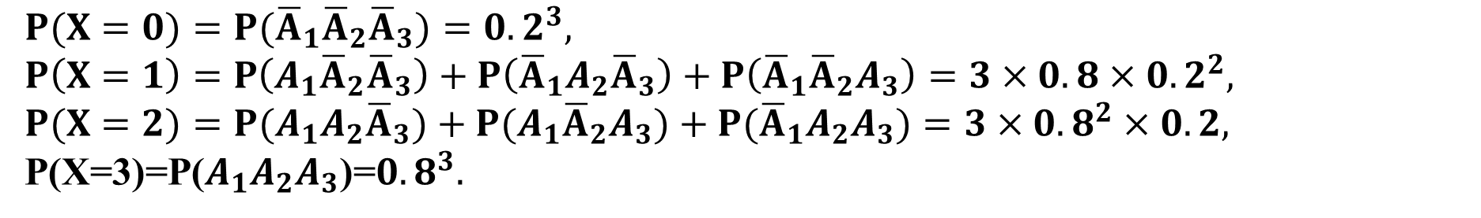
由分步乘法计数原理，3次独立重复试验共有2³=8种可能结果，它们两两互斥，每个结果都是3个相互独立事件的积，由概率的加法公式和乘法公式得
$$P(X=0)=P({\overline{A}}_{1}{\overline{A}}_{2}{\overline{A}}_{3})={0.2}^{3},$$
$$P\left(X=1\right)=P\left(A_{1}{\overline{A}}_{2}{\overline{A}}_{3}\right)+P\left({\overline{A}}_{1}A_{2}{\overline{A}}_{3}\right)+P\left({\overline{A}}_{1}{\overline{A}}_{2}A_{3}\right)=3×0.8×{0.2}^{2},$$
$$P(X=2)=P(A_{1}A_{2}{\overline{A}}_{3})+P(A_{1}{\overline{A}}_{2}A_{3})+P({\overline{A}}_{1}A_{2}A_{3})=3×{0.8}^{2}×0.2,$$
P(X=3)=P($A_{1}A_{2}A_{3}$)=${0.8}^{3}.$
为了简化表示，每次射击用1表示中靶，用0表示脱靶，那么3次射击恰好2次中靶的所有可能结果可表示为011，110，101，这三个结果发生的概率都相等，均为0.8²×0.2，并且与哪两次中靶无关.
因此,3次射击恰好2次中靶的概率为$C_{3}^{2}×{0.8}^{2}×0.2$.同理可求中靶0次,1次,3次的概率.
于是，中靶次数X的分布列为：
$$P(X=k)=C_{3}^{k}×{0.8}^{k}×{0.2}^{3−k}，k=0,1，2，3$$

Slide 11
思考：如果连续射击4次，类比上面的分析，表示中靶次数X等于2的结果有哪些？
写出中靶次数X的分布列.
(1)表示中靶次数X等于2的结果有：$A_{1}$ $A_{2}$ ${\overline{A}}_{3}$ ${\overline{A}}_{4}$, ${\overline{A}}_{1}$ ${\overline{A}}_{2}$ $A_{3}$ $A_{4}$,, ${\overline{A}}_{1} A_{2}$ ${\overline{A}}_{3} A_{4}$, ${\overline{A}}_{1}$ $A_{2}$ $A_{3}{\overline{A}}_{4} , A_{1}$ ${\overline{A}}_{2}{\overline{A}}_{3}A_{4}$, $A_{1}$ ${\overline{A}}_{2}$ $A_{3}{\overline{A}}_{4}$,共6个。
(2)中靶次数X的分布列为：
$$P\left(X=k\right)=C_{4}^{k}×{0.8}^{k}×{0.2}^{4−k}，k=0,1，2，3,4$$
$$P\left(X=k\right)=C_{4}^{k}×{0.8}^{k}×{0.2}^{4−k}，k=0,1，2，3,4$$

Slide 12
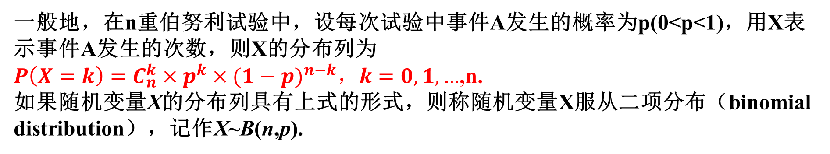
学习新知
一般地，在n重伯努利试验中，设每次试验中事件A发生的概率为p(0<p<1)，用X表示事件A发生的次数，则X的分布列为
$P\left(X=k\right)=C_{n}^{k}×p^{k}×{(1−p)}^{n−k}，k=0,1,…$,n.
如果随机变量X的分布列具有上式的形式，则称随机变量X服从二项分布（binomial distribution），记作X~B(n,p).
X | 0 | 1 | … | k | … | n
p |  |  | … |  | …
1.二项分布中，各个参数的意义？
n：重复试验的次数；k：事件A发生的次数；p：在一次试验中，事件A发生的概率.
2.判断一个随机变量是否服从二项分布，关键有两点：
一是对立性，即一次试验中，事件发生与否两者必有其一；
二是重复性，即试验是独立重复地进行了n次.

Slide 13
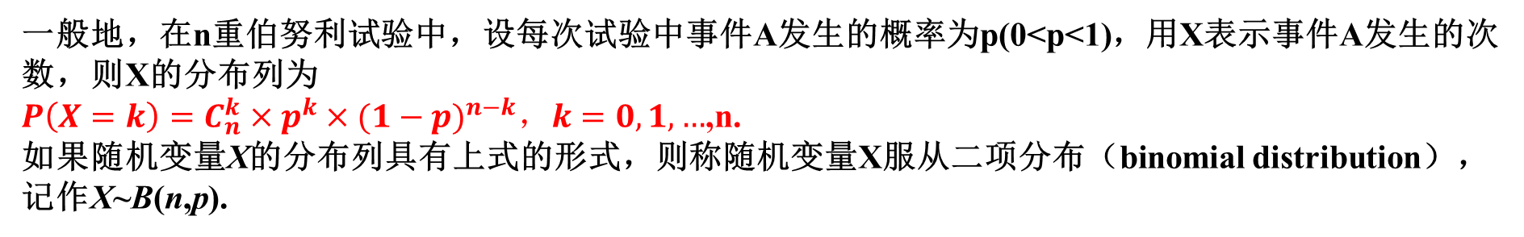
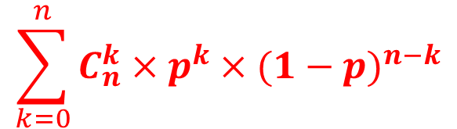

学习新知
一般地，在n重伯努利试验中，设每次试验中事件A发生的概率为p(0<p<1)，用X表示事件A发生的次数，则X的分布列为
$P\left(X=k\right)=C_{n}^{k}×p^{k}×{(1−p)}^{n−k}，k=0,1,…$,n.
如果随机变量X的分布列具有上式的形式，则称随机变量X服从二项分布（binomial distribution），记作X~B(n,p).
X | 0 | 1 | … | k | … | n
p |  |  | … |  | …
思考1：二项分布与两点分布有何关系?
两点分布是一种特殊的二项分布，即是n=1的二项分布；二项分布可以看做两点分布的一般形式.
思考2：对比二项分布和二项式定理，你能看出他们之间的联系吗？
如果把p看成b，1-p看成a，则$C_{n}^{k}×p^{k}×{(1−p)}^{n−k}$就是二项式${[(1−p)+p]}^{n}$的展开式的通项，由此才称为二项分布。
$$\sum_{k=0}^{n}{P(x=k)}$$
$$\sum_{k=0}^{n}{C_{n}^{k}×p^{k}×{(1−p)}^{n−k}}$$
即 = $=[{p+(1−p)]}^{n}$=1

Slide 14
学习新知
2).公式的结构特征
1).公式适用的条件
事件 A 发生的概率
意义理解
（其中k = 0，1，2，···，n ）
实验总次数
事件 A 发生的次数
$$P\left(X=k\right)=C_{4}^{k}×{0.8}^{k}×{0.2}^{4−k}，k=0,1，2，3,4$$

Slide 15
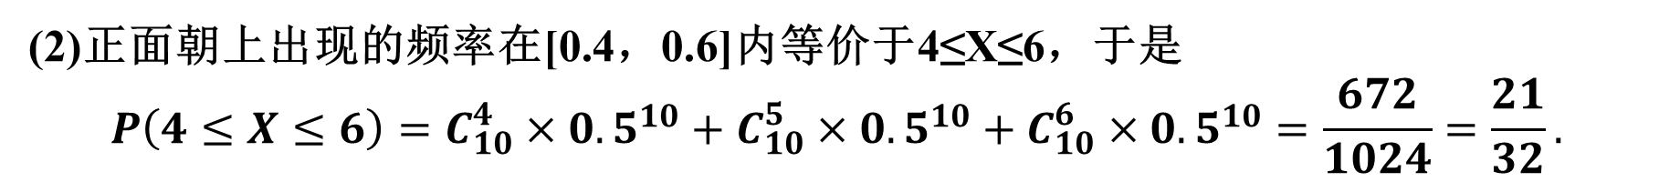
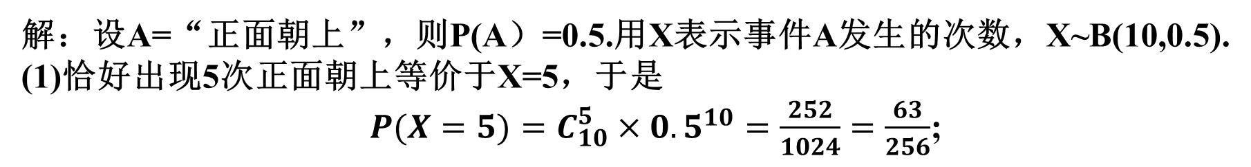
典型例题
例1 ：将一枚质地均匀的硬币重复抛掷10次，求：
（1）恰好出现5次正面朝上的概率；
（2）正面朝上出现的频率在[0.4，0.6]内的概率.
分析:抛掷一枚质地均匀的硬币,出现“正面朝上”和“反面朝上”两种结果且可能性相等,这是一个10重伯努利试验,因此,正面朝上的次数服从二项分布。
解：设A=“正面朝上”，则P(A）=0.5.用X表示事件A发生的次数，X~B(10,0.5).
(1)恰好出现5次正面朝上等价于X=5，于是
$P(X=5)=C_{10}^{5}×{0.5}^{10}=\frac{252}{1024}=\frac{63}{256}$;
(2)正面朝上出现的频率在[0.4，0.6]内等价于4≤X≤6，于是
$$P\left(4≤X≤6\right)=C_{10}^{4}×{0.5}^{10}+C_{10}^{5}×{0.5}^{10}+C_{10}^{6}×{0.5}^{10}=\frac{672}{1024}=\frac{21}{32}.$$

Slide 16
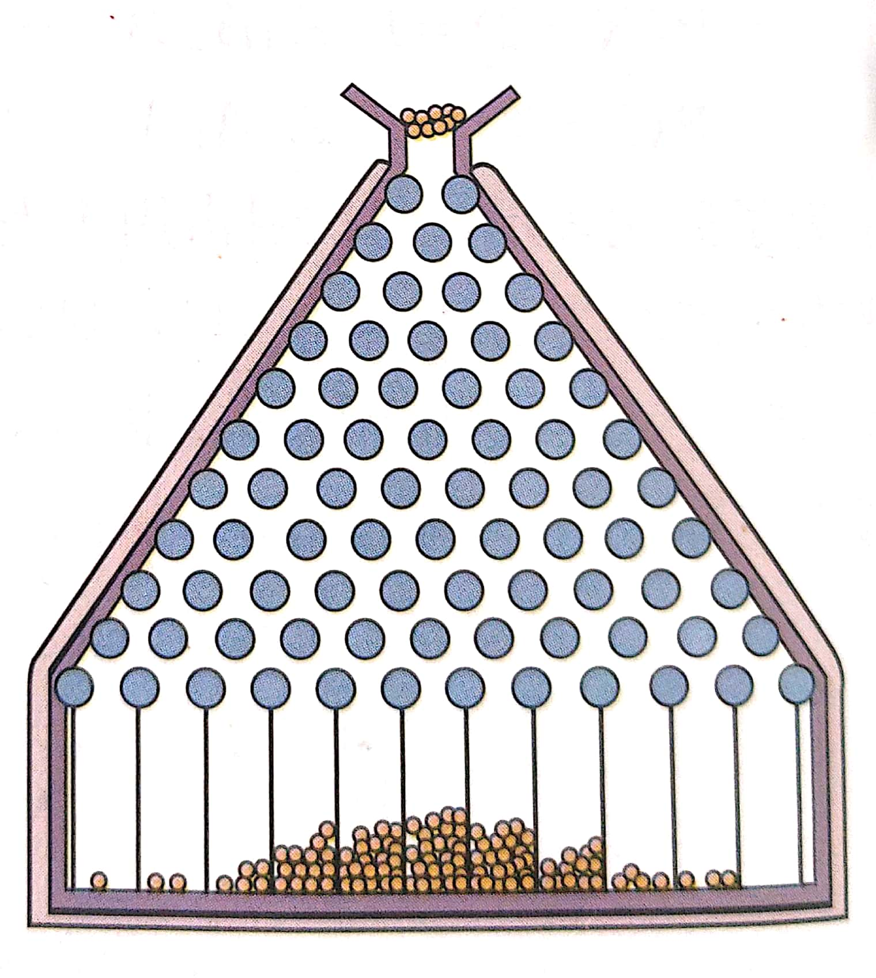
典型例题
例2：如图是一块高尔顿板的示意图.在一块木板上钉着若干排相互平行但相互错开的圆柱形小木钉，小木钉之间留有适当的空隙作为通道，前面挡有一块玻璃，将小球从顶端放入，小球下落的过程中，每次碰到小木钉后都等可能地向左或向右落下，最后落入底部的格子中.格子从左到右分别编号为0，1，2，…，10，用X表示小球最后落入格子的号码，求X的分布列。
分析：小球落入哪个格子取决于在下落过程中与各小木钉碰撞的结果,设试验为观察小球碰到小木钉后下落的方向,有“向左下落”和“向右下落”两种可能结果,且概率都是0.5.在下落的过程中,小球共碰撞小木钉10次,且每次碰撞后下落方向不受上一次下落方向的影响,因此这是一个10重伯努利试验,小球最后落入格子的号码等于向右落下的次数,因此X服从二项分布。
0 1 2 3 4 5 6 7 8 9 10

Slide 17
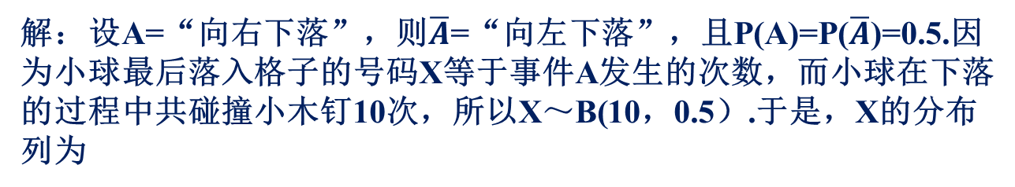
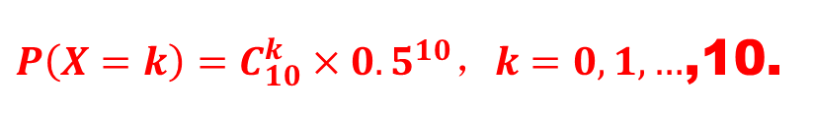
典型例题
例2：如图是一块高尔顿板的示意图.在一块木板上钉着若干排相互平行但相互错开的圆柱形小木钉，小木钉之间留有适当的空隙作为通道，前面挡有一块玻璃，将小球从顶端放入，小球下落的过程中，每次碰到小木钉后都等可能地向左或向右落下，最后落入底部的格子中.格子从左到右分别编号为0，1，2，…，10，用X表示小球最后落入格子的号码，求X的分布列。
解：设A=“向右下落”，则$\overline{A}$=“向左下落”，且P(A)=P($\overline{A}$)=0.5.因为小球最后落入格子的号码X等于事件A发生的次数，而小球在下落的过程中共碰撞小木钉10次，所以X～B(10，0.5）.于是，X的分布列为
$P\left(X=k\right)=C_{10}^{k}×{0.5}^{10}，k=0,1,…$,10.
X的概率分布图如下图所示：
0 1 2 3 4 5 6 7 8 9 10

Slide 18
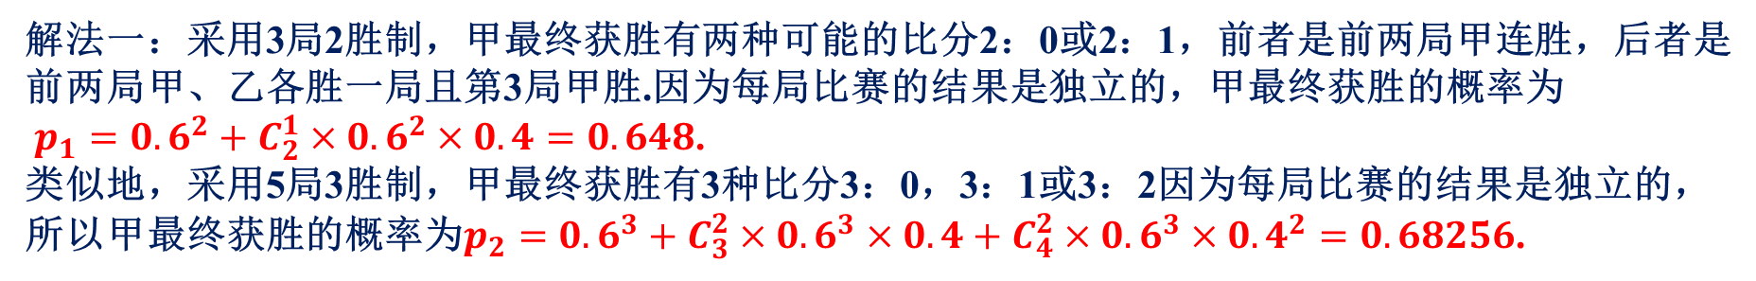
典型例题
例3：甲、乙两选手进行象棋比赛，如果每局比赛甲获胜的概率为0.6，乙获胜的概率为0.4，那么采用3局2胜制还是采用5局3胜制对甲更有利?
分析:判断哪个赛制对甲有利,就是看在哪个赛制中甲最终获胜的概率大,可以把“甲最终获胜”这个事件,按可能的比分情况表示为若干事件的和,再利用各局比赛结果的独立性逐个求概率;也可以假定赛完所有n局,把n局比赛看成n重伯努利试验,利用二项分布求“甲最终获胜”的概率。
解法一：采用3局2胜制，甲最终获胜有两种可能的比分2：0或2：1，前者是前两局甲连胜，后者是前两局甲、乙各胜一局且第3局甲胜.因为每局比赛的结果是独立的，甲最终获胜的概率为
$p_{1}={0.6}^{2}+C_{2}^{1}×{0.6}^{2}×0.4=0.648$.
类似地，采用5局3胜制，甲最终获胜有3种比分3：0，3：1或3：2因为每局比赛的结果是独立的，所以甲最终获胜的概率为$p_{2}={0.6}^{3}+C_{3}^{2}×{0.6}^{3}×0.4+C_{4}^{2}×{0.6}^{3}×{0.4}^{2}=0.68256$.

Slide 19
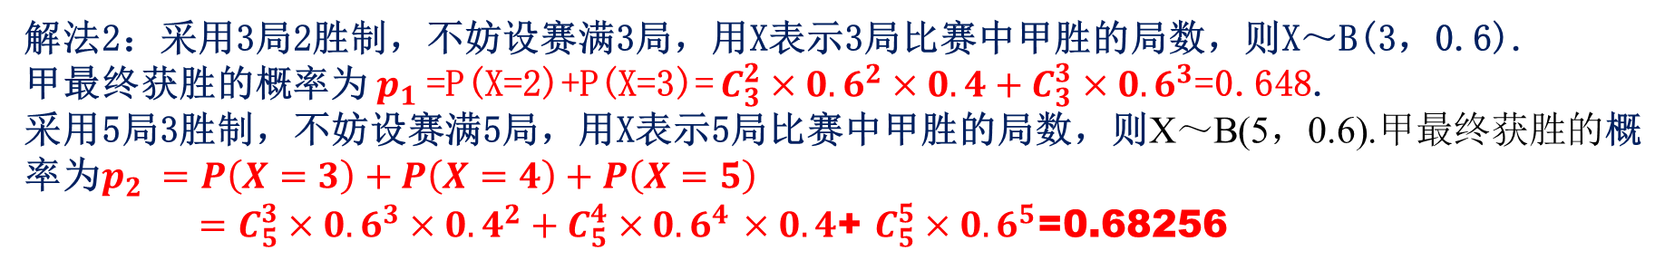
解法2：采用3局2胜制，不妨设赛满3局，用X表示3局比赛中甲胜的局数，则X～B(3，0.6).
甲最终获胜的概率为${ p}_{1}$=P(X=2)+P(X=3)= $C_{3}^{2}×{0.6}^{2}×0.4+C_{3}^{3}×{0.6}^{3}$=0.648.
采用5局3胜制，不妨设赛满5局，用X表示5局比赛中甲胜的局数，则X～B(5，0.6).甲最终获胜的概率为$p_{2} =P\left(X=3\right)+P\left(X=4\right)+P\left(X=5\right)$
$={C_{5}^{3}×{0.6}^{3}×0.4}^{2}+C_{5}^{4}×{0.6}^{4}$ $×0.4$+ $C_{5}^{5}×{0.6}^{5}$=0.68256
因为$p_{2}>p_{1}$，所以5局3胜制对甲有利.实际上，比赛局数越多，对实力较强者越有利.

Slide 20
方法归纳
一般地，确定一个二项分布模型的步骤如下：
（1）明确伯努利试验及事件A的意义，确定事件A发生的概率p；
（2) 确定重复试验的次数n，并判断各次试验的独立性；
（3）设X为n次独立重复试验中事件A发生的次数，则X～B(n，p）.

Slide 21
巩固练习
1、 某射手每次射击击中目标的概率是0.8. 求这名射手在10次射击中，
（1）恰有8次击中目标的概率；
（2）至少有8次击中目标的概率。
（结果保留两个有效数字）
2、某气象站天气预报的准确率为80％，计算（结果保留两个有效数字）： （1）5次预报中恰有4次准确的概率； （2）5次预报中至少有4次准确的概率

Slide 22
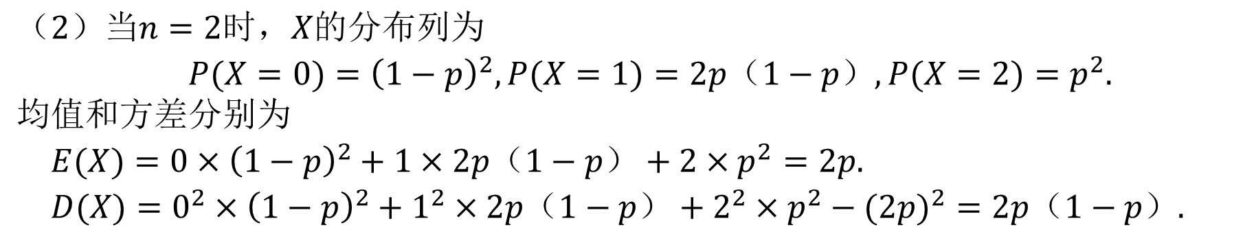
学习新知
探究：假设随机变量X服从二项分布B（n,p）,那么X的均值和方差是什么？
$$（1）当n=1时，X服从两点分布，分布列为P(X=0)=1−p,P(X=1)=p. \\ 均值和方差分别为E(X)=p;D(X)=p(1−p).$$
$$（2）当n=2时，X的分布列为 \\ P(X=0)={\left(1−p\right)}^{2},P(X=1)=2p（1−p）,P(X=2)=p^{2}. \\ 均值和方差分别为 \\ E(X)=0×{\left(1−p\right)}^{2}+1×2p（1−p）+2×p^{2}=2p. \\ D(X)=0^{2}×{\left(1−p\right)}^{2}+1^{2}×2p（1−p）+2^{2}×p^{2}−(2p)^{2}=2p（1−p）.$$
一般地，如果X~B（n,p）,那么E(X)=np; D(X)=np(1-p).

Slide 23
一般地，如果X~B（n,p）,那么E(X)=np; D(X)=np(1-p).
证明：
∵P(X=k)= C_{n}^{k}p^{k}q^{n-k}
(∵ k C_{n}^{k} =n C_{n-1}^{k-1})
∴kP(X=k)= kC_{n}^{k}p^{k}q^{n-k}= npC_{n-1}^{k-1}p^{k-1}q^{n-k}
∴E (X) =0×C_{n}⁰p⁰q^{n}+ 1×C_{n}¹p¹q^{n-1}+ 2×C_{n}²p²q^{n-2}
+ …+ k×C_{n}^{k}p^{k}q^{n-k}+…+ n×C_{n}^{n}p^{n}q⁰
=np(C_{n-1}⁰p⁰q^{n-1}+ C_{n-1}¹p¹q^{n-2}+ … +
C_{n-1}^{k-1}p^{k-1}q^{(n-1)-(k-1)} +…+ C_{n-1}^{n-1}p^{n-1}q⁰)
=np(p+q)^{n-1}=np

Slide 24
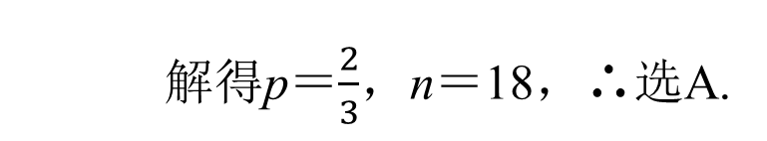
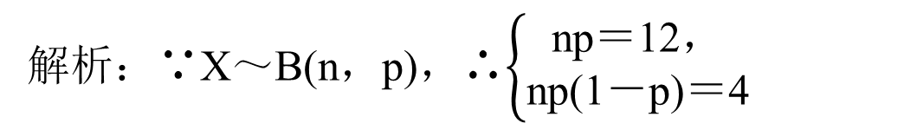
巩固练习
1、有一批数量很大的商品，其中次品占1％，现从中任意地连续取出200件商品，设其次品数为X，求E(X)和D(X)。
2，1.98
解析：∵X～B(n，p)，∴$\left\{\begin{aligned}np＝12， \\ np(1－p)＝4\end{aligned}\right)$
解得p＝$\frac{2}{3}$，n＝18，∴选A.
3.一次英语单元测验由20个选择题构成，每个选择题有4个选项，其中有且只有一个选项是正确答案，每题选择正确答案得5分，不作出选择或选错不得分，满分100分，学生甲选对任一题的概率为0.9，学生乙则在测验中对每题都从4个选项中随机地选择一个。求学生甲和乙在这次英语单元测验中的成绩的期望。

Slide 25
篮球运动员在比赛中每次罚球命中得1分，罚不中得0分．已知某运动员罚球命中的概率为0.7，他连续罚球3次；
（1）求他得到的分数X的分布列；
（2）求X的期望。
解：
(1) X～B（3,0.7）
X | 0 | 1 | 2 | 3
P
(2)

Slide 26
巩固练习

Slide 27
巩固练习
E(X)=np＝2

Slide 28
巩固练习

Slide 30
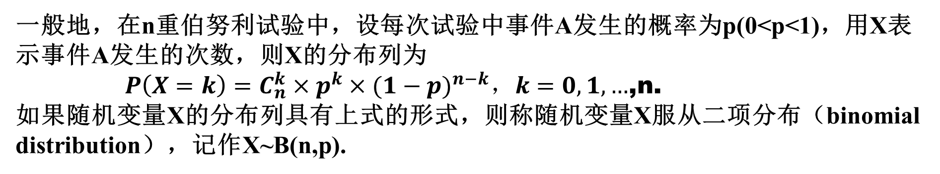
课堂小结
1.二项分布的定义：
一般地，在n重伯努利试验中，设每次试验中事件A发生的概率为p(0<p<1)，用X表示事件A发生的次数，则X的分布列为
$P\left(X=k\right)=C_{n}^{k}×p^{k}×{(1−p)}^{n−k}，k=0,1,…$,n.
如果随机变量X的分布列具有上式的形式，则称随机变量X服从二项分布（binomial distribution），记作X~B(n,p).
2.确定一个二项分布模型的步骤:
（1）明确伯努利试验及事件A的意义，确定事件A发生的概率p；
（2) 确定重复试验的次数n，并判断各次试验的独立性；
（3）设X为n次独立重复试验中事件A发生的次数，则X～B(n，p）.
3.一般地，如果X~B（n,p）,那么E(X)=np; D(X)=np(1-p).

Slide 31
课后感悟 (1)判断一个随机变量是否服从二项分布，关键有两点：其一是独立性实验之间互不影响且一次试验中事件发生与不发生二者必居其一；其二是重复性，即试验是在相同条件下重复了n次．
(2)二项分布是一种常见的离散型随机变量的概率分布，它应用十分广泛，利用二项分布的模型可以快速地写出随机变量的分布列，从而简化了求随机变量取每一个具体概率值的过程，因此我们应熟练掌握二项分布．利用二项分布来解决实际问题的关键在于在实际问题中建立二项分布的模型，也就是看它是否为n次独立重复试验，随机变量是否为在这n次独立重复试验中某事件发生的次数，满足这两点的随机变量才服从二项分布，否则就不服从二项分布．

Slide 32

投 球
概 率
独立重复试验
概 念
二项分布
核心
分类讨论•特殊到一般
应用

